Slide 1


Slide 2

שיעור 1 - עבודה עצמית (חוברת לתלמיד עמ' 15)
כוון תזכורת לשעה 12.00.
מה הפעולה שנעשתה בזמן ההתרעה?
מה מטרת הפעולה?
מה היה קורה לולא היית עושה הפעולה?
חזור על התרגיל במשך 3 ימים.
אור פנימי
תשע"ב

Slide 3
חזרה על שיעור 1
המניע היחיד של האדם:
רצון לתענוג והימנעות מסבל
תנאי הרצון לקבל תענוג:(ידיעת התענוג, חסרון התענוג )
הפעולות במציאות הן האמצעי להשגת המטרה (מימוש הרצון).
כגודל הרצון, כך גודל התענוג.

Slide 4
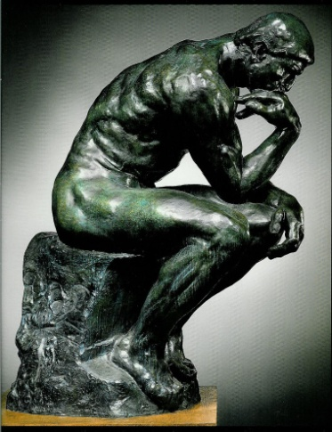
הדרך אל הטוב
חינוך לצמיחה רוחנית
המימד הראשון – אני
חלק ב – מדרגות הרצון הטבעי

Slide 5

מטרת השיעור:
א. הכרת מדרגות הרצון הטבעי
ב. יכולת למפות הרצונות השונים שבנו
ג. להבין את ההשפעה על האושר
ד. להבחין ברצונות בין מטרה לאמצעי

Slide 6
לכולנו אותו רצון לעונג/לאושר
א. מהו אושר?
ב. מה מבדיל אותנו אחד מהשני?

Slide 7
מה השוני מבחינה רגשית בין סוגי התענוג המתקבלים ממלוי הרצונות השונים?
הצלחה להשיג מטרה שקבעת לעצמך
אכילת מאכל אהוב
קבלת מחמאה מאדם חשוב
קנית משהו שמאוד רוצים

Slide 8
- תענוג גופני - הנאה רגעית וחולפת | - תענוג נפשי מימוש עצמי (הקושי חולף הגאווה נשארת) - הנאה מהתפתחות
- תענוג מקניין - הנאה נמשכת יורדת | תענוג מהערכה חברתית התרוממות רוח הנאה נמשכת (זיכרון)

Slide 9
4 דרגות הרצון
לפי הרב אשל"ג

Slide 10
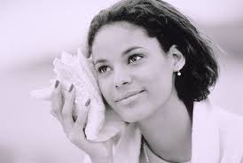
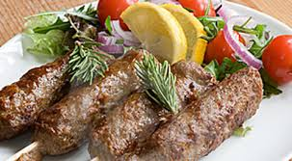

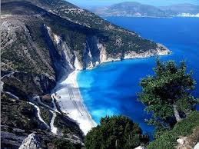
דומם – הנאה של החושים
חוש שמיעה
חוש טעם
הנאה גופנית
הנאה מוחשית
הנאה רגעית
וחולפת
חוש הריח
חוש
ראיה

Slide 11
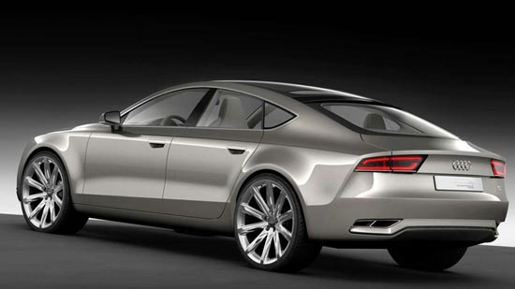
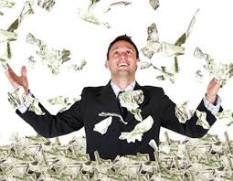
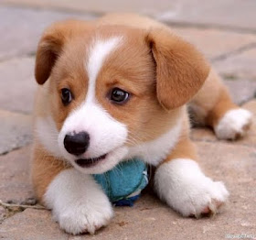
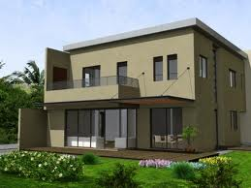

צומח – הנאה מקניין
הנאה מרכוש
ומבעלות על רכוש
הנאה לאורך חיי הנכס
הנאה גבוהה ברכישה שיורדת ונעלמת

Slide 12
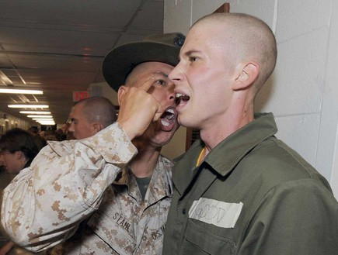


חי – הנאה מקשרים בין חברתיים
שליטה
כבוד ומעמד חברתי
הנאה מיחסים חברתיים (מסופק ע"י זולת חיצוני)
הנאה מדרגה שווה
הנאה נמשכת ומתפתחת בהתאם לטיב הקשר
אהבה

Slide 13

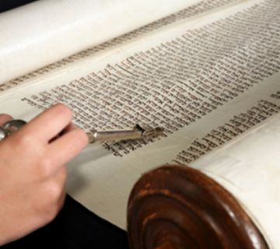
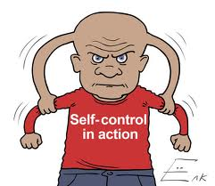
מדבר – הנאה תודעתית נפשית
השכלה אקדמאית
חכמת התורה
הנאה ממקור פנימי
הנאה נצחית
(נותרת בזיכרון ובנפש)
הנאה ממימוש עצמי
הנאה מהתפתחות נפשית
הנאה מהשגת חכמה
השגת שליטה עצמית

Slide 14
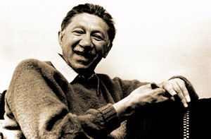
אברהם מאסלו – פסיכולוג יהודי אמריקאי מפתח הגישה ההומניסטית ותיאורית הצרכים
1908-1970

Slide 15
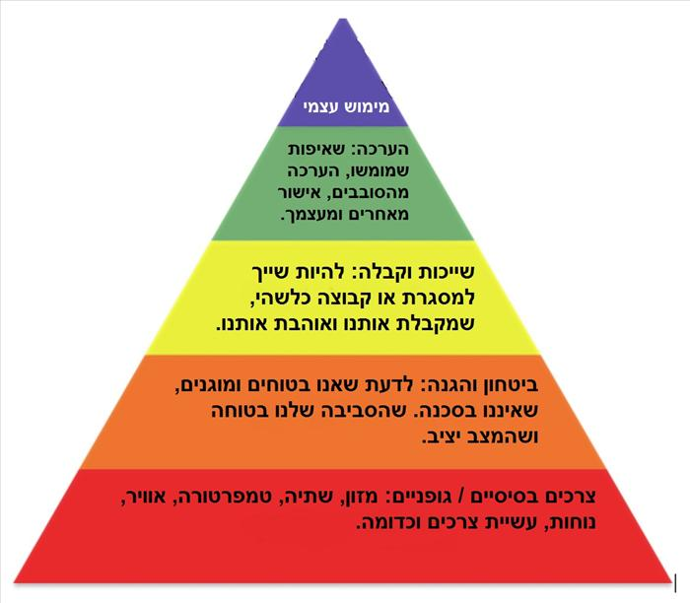
פירמידת הצרכים של מסלאו
מימוש עצמי
דרגת מדבר
הערכה מעצמי
הערכה מהחברה
דרגת חי
שייכות וקבלה
ביטחון והגנה
דרגת צומח ודומם
צרכים בסיסיים

Slide 16

אתה נמצא במקום בו נמצאות מחשבותיך. (רצונותיך)
ודא שמחשבותיך נמצאות במקום בו אתה רוצה להיות. (ר' נחמן מברסלב)

Slide 17
תרגיל 3 בחוברת לתלמיד (עמ' 17)
(עבודה בזוגות)

Slide 18
שבצו את הרצונות שבפתקים שקבלתם לפי דרגת דצח"מ (דומם, צומח, חי, מדבר) במפת מדרגות הרצון
ד' | מדבר – צרכים ערכיים (מסופקים ע"י תודעתנו)
ג' | חי - צרכים חברתיים (מסופקים ע"י האחר)
ב' | צומח – צורכי קניין (מסופקים ע"י חפצים)
א' | דומם – צרכים גופניים (מסופקים ע"י חושי הגוף)

Slide 19
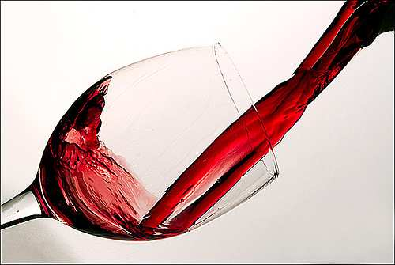

Slide 20
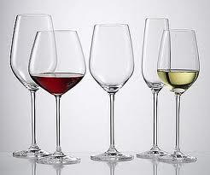

Slide 21
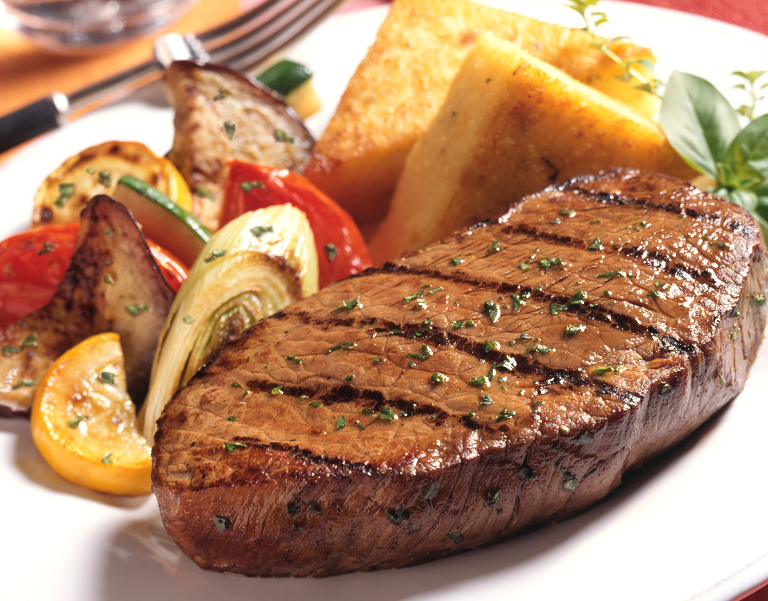

Slide 23


Slide 25
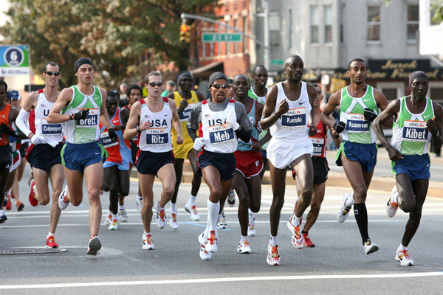

Slide 27
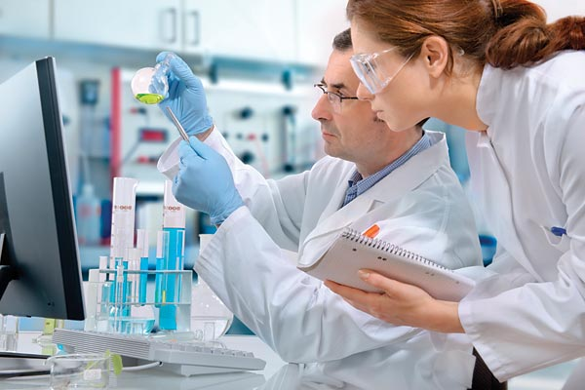

Slide 29


Slide 31
תרגיל 4 בחוברת לתלמיד (עמ' 17)
(עבודה בזוגות)

Slide 32
ראיון הדדי: "ציין דבר שאתה מאוד אוהב לעשות"
קבעו יחד מהי דרגת הרצון?
טיפים למראיין:
- לא לקטוע המרואיין
- לנסות להגיע למקור התענוג ע"י שאלות הבהרה.
ד' | מדבר – צרכים ערכיים (מסופקים ע"י תודעתנו)
ג' | חי - צרכים חברתיים (מסופקים ע"י האחר)
ב' | צומח – צורכי קניין (מסופקים ע"י חפצים)
א' | דומם – צרכים גופניים (מסופקים ע"י חושי הגוף)

Slide 33
מדוע חשובה ההבחנה בין מדרגות הרצון?

Slide 34
א. מגדיל את המודעות העצמית ויוצר הבחנות שניתן ללמוד מהם.
ב. המודעות העצמית מאפשרת לאדם להבין מהם המניעים על פיהם הוא פועל. דבר המשפיע על מידת האושר הצפוי שלו.
ג. כל החיים שלנו רצופים בהתנגשויות של רצונות. נוחות מול השקעה, קצר טווח מול ארוך טווח. ההחלטות האלה הן שקובעות את איכות חיינו.התפרצות-עונג רגעי ומקלקל, מול שליטה עצמית (מחייב התפתחות ומאמץ)

Slide 35
"וכל ההבחן הניתן לנו להבחין בין עצם לעצם, אינו נבחן משום זה, רק ברצונו בלבד, כי הרצון שבכל מהות, מוליד לו צרכים, והצרכים מולידים לו מחשבות והשכלות בשיעור כזה, כדי להשיג את הצרכים ההם, אשר הרצון לקבל מחייב אותם. וכשם שרצונות בני האדם שונים איש מרעהו, כן צורכיהם ומחשבותיהם והשכלתם שונים זה מזה למשל אותם שהרצון לקבל שבהם מוגבל בתאוות בהמיות בלבד, הרי צורכיהם ומחשבותיהם והשכלתם רק בכדי למלא הרצון הזה..... "
(הרב אשל"ג הקדמה לספר הזוהר – אות כ"א – חוברת לתלמיד עמ' 19)

Slide 36
הבחנה של רצונות
בין אמצעי למטרה

Slide 37
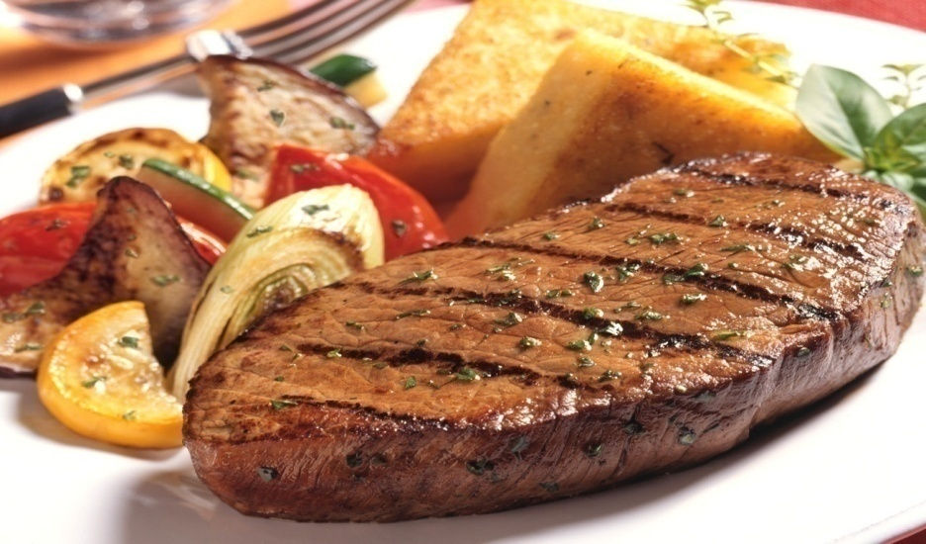
מזון כאמצעי
מזון כמטרה

Slide 38
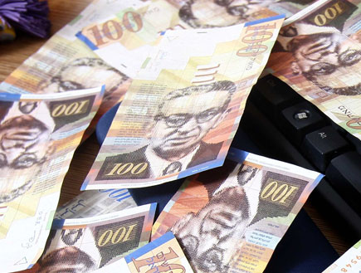
כסף כאמצעי
כסף כמטרה

Slide 39
הכוונה העומדת מאחורי המעשה
ישבו רבי יהודה ורבי יוסי ורבי שמעון, וישב יהודה בן גרים לידם. פתח רבי יהודה ואמר : כמה נאים מעשיהן של אומה זו :
תקנו שווקים, תקנו גשרים, תקנו מרחצאות.
רבי יוסי שתק.
נענה רבי שמעון בן יוחאי ואמר : כל מה שתקנו לא תקנו אלא לצורך עצמן. תקנו שווקין להושיב בהן זונות, מרחצאות לעדן בהם עצמן, גשרים ליטול מהן מכס. (מתוך מסכת שבת דף לג - לד.)

Slide 40
"כי ישרים דרכי ה' וצדיקים ילכו בם ופושעים יכשלו בם? משל לשני בני אדם שצלו את פסחיהן, אחד אכלו לשם מצווה ואחד אכלו לשם אכילה גסה. זה שאכלו לשם מצווה – וצדיקים ילכו בם, וזה שאכלו לשם אכילה גסה –ופושעים יכשלו בם......משל לשני בני אדם, זה אשתו ואחותו עמו וזה אשתו ואחותו עמו, לזה נזדמנה לו אשתו ולזה נזדמנה לו אחותו. זה שנזדמנה לו אשתו –צדיקים ילכו בם, וזה שנזדמנה לו אחותו – ופושעים יכשלו בם " (תלמוד בבלי מסכת נזיר דף כג עמ' א' – חוברת לתלמיד עמ' 19)

Slide 41
".....משל ללוט ושתי בנותיו עמו, הן שנתכוונו לשם מצווה – וצדיקים ילכו בם, והוא שנתכוון לשם עבירה – ופושעים יכשלו בם "
(הרב אשל"ג הקדמה לספר הזוהר – אות כ"א – חוברת לתלמיד עמ' 19)
- מה הגמרא רוצה ללמד אותנו לגבי החשיבות של הכוונה העומדת מאחורי המעשה?
- מה היתה הכוונה של בנות לוט ושל לוט עצמו?
- האם זה משנה שהמעשה שבצעו הינו במשותף?

Slide 42
סיכום שיעור

Slide 43
הרצון לתענוג מתחלק לארבע מדרגות:
מדרגת דומם – תענוגים שמקבלים מהגוף.
מדרגת צומח – תענוגים שמקבלים מהחומרים של העולם והטבע.
מדרגת חי – תענוגים שמקבלים מאנשים אחרים או החברה.
מדרגת מדבר – תענוגים שמקבלים מתודעתנו.
מדרגת הרצון (טיב הרצון) קובעת את מדרגת התענוג

Slide 44
כל פעולה מורכבת משניים:
- מטרה (רצון לתענוג)
- אמצעי (איך פועלים להשיג את המטרה במציאות)
הכוונה העומדת מאחורי המטרה היא פנימית וסמויה מן העין.
(לרוב סמויה מהאחר,ולעיתים סמויה מעצמנו).
אותה פעולה חיצונית יכולה לנבוע מרצונות מדרגות שונות –
והכוונה היא זאת שקובעת האם צדיק או רשע.

Slide 45
שיעור 2 - עבודה עצמית (חוברת לתלמיד -עמ' 21)
נסה בכל יום לחשוב על פעולה שעשית .
- מה היתה הפעולה שנעשתה? (האמצעי)
מה הייתה המטרה? (בריחה מסבל או הוספת תענוג)
באיזו מדרגה המטרה? (היעזר במפת מדרגות הרצון)
אור פנימי
תשע"ב

